Slide 1
INDRA G ROCHYAT, S.Sn., MA., M.Ds.
Pendidikan Ketrampilan
Pertemuan 1
Kontrak pembelajaran, pengertian Pendidikan Ketrampilan, dan bidang kajian pendidikan ketrampilan

Slide 2
VISI DAN MISI UNIVERSITAS ESA UNGGUL

Slide 3
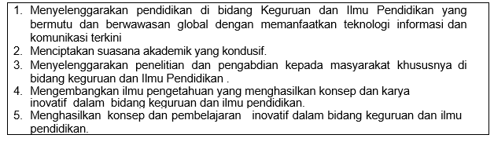
VISI FKIP
MISI FKIP

Slide 4
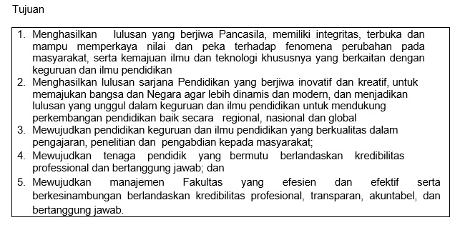
TUJUAN FKIP

Slide 5
Materi Sebelum UTS
01. kontrak pembelajaran, pengertian kuliah
02. konsep ketrampilan di sekolah dasar
03. berkarya dengan teknik kering dan basah
04. berkarya melipat
05. berkarya dengan anyaman dan meronce
06. berkarya membatik celup
07. implementasi berbagai karya dan teknik

Slide 6
Materi Setelah UTS
08. pengenalan trimatra dan dwimatra
09. berkarya dwimatra dengan bidang garis
10. berkarya dwimatra dengan bentuk garis
11. berkarya trimatra dengan bentuk geometrik
12. berkarya trimatra dengan bentuk geometrik
13. berkarya kombinasi dwimatra dan trimatra
14. implementasi karya pameran ketrampilan

Slide 7
Mahasiswa mampu memahami hakekat pendidikan ketrampilan dan menerapkannya dalam penulisan karya tulis ilmiah Tentang Ketrampilan Anak Sekolah Dasar
Mahasiswa mampu memahami konsep logika deduktif maupun induktif untuk mengembangkan cara berpikir logis dan ilmiah tentang Pendidikan Ketrampilan SD

Slide 8
Pengertian Pendidikan Keterampilan ialah bimbingan yang diberikan kepada anak agar memiliki kemampuan dalam hal membuat/ mencipta untuk melakukan sesuatu dengan baik dan cermat terhadap sumber-sumber yang ada dilingkungannya menjadi barang-barang kerajinan yang bermanfaat untuk memenuhi kebutuhan. Dalam artian sempit, Keterampilan ditujukan pada kegiatan-kegiatan berupa perbuatan. Dengan demikian pendidikan keterampilan adalah pendidikan prakarya

Slide 9
Pengertian Keterampilan yaitu kemampuan menggunakan nalar, pikiran dan perbuatan dalam mengerjakan sesuatu secara efektif dan efisien.

Slide 10
Jenis-jenis Keterampilan Kerajinan adalah hal yang berkaitan dengan buatan tangan atau kegiatan yang berkaitan dengan barang yang dihasilkan melalui keterampilan tangan. Klasifikasi: a.) perspektif medium/bahan: kerajinan batu, keramik, gerabah, logam, kaca, karet, plastik, dedaunan, buah. b.) Perspektif Proses: pencetakan, pembakaran, pemanasan, pewarnaan, penganyaman, pengukiran, pengguntingan, dan penjahitan. c.) Perspektif Fungsi: fungsi praktis (pemuas kebutuhan akan keindahan) dan fungsi estetik (perwujudan dari ide dan rasa tentang keindahan yang dibuat secara khusus

Slide 11
Ketukangan: elektronik, kayu, bambu, listrik. peternakan bercocok tanam Kewanitaan: Boga, busana, graha

Slide 12
Tata boga: ialah pengetahuan di bidang boga (seni mengolah masakan/yang mencakup ruang lingkup makanan dari persiapan pengolahan sampai dengan menghidangkan masakan/makanan itu sendiri yang bersifat tradisional maupun internasional. Tata Graha: mengatur atau menata peralatan, menjaga kebersihan dan kenyamanan, memperbaiki kerusakan dan memberi dekorasi dengan tujuan agar rumah/ hotel tampak rapi, bersih, menarik dan menyenangkan bagi penghuninya. Tata Busana: cara-cara atau aturan-aturan dalam berbusana, berias dll.

Slide 13
Pustaka
Kamtini, Tanjung H. W. (2006). Berkreativitas Melalui Kerajinan Tangan dan Kesenian di Sekolah Dasar. (Jakarta: Depdiknas Ditjen Dikti Direktorat Ketenagaan). Hal. 4-6.
Tumurang, H. T. (2006). Pembelajaran Kreativitas Seni anak Sekolah Dasar. (Jakarta: Depdiknas Ditjen Dikti Direktorat Ketenagaan). Hal. 5-8

